Slide 1
鉄道わくわく体験フォトコンテスト インスタグラム#北海道鉄道フォトコン（2019.7.15～9.14） 入賞作品

Slide 2
（選考賞）
◎優秀作品賞 1名様
「JRで行く道内1泊2日家族思い出旅」(道内往復乗車券+特急券+ホテル宿泊券 10万円相当）
◎優秀賞 3名様 びゅう商品券1万円分
◎佳作 5名様 びゅう商品券3千円分
全エントリー枚数 316枚
最終選考枚数 35枚

Slide 3
入賞作品

Slide 4
●最優秀賞
わくわくと親子で鉄道旅を楽しんでいる様子が伝わってきます。緑が広がる車窓も素敵ですね。
評／審査委員長 矢野直美
●優秀賞
列車を見つめている横顔が可愛らしく、構図のまとめ方がとてもお上手です。
評／審査委員長 矢野直美
男の子とずーしーほっきーの表情がキュート。楽しい写真です。
評／審査委員長 矢野直美
車窓の緑と髪を照らす日の光が美しく、後ろ姿だけで楽しさが伝わってきます。
評／審査委員長 矢野直美
●佳作
日差しに輝くSLも、SLを夢中で見つめている男の子の表情も格好良いですね。
評／審査委員長 矢野直美
車窓を流れる緑がとても効果的。夏旅らしい鮮やかで爽やかな写真です。
評／審査委員長 矢野直美
女の子の表情がとても可愛らしく、その先に続く線路など絵作りもお上手です。
評／審査委員長 矢野直美
運転台に魅入る姿がとても微笑ましいですね。夢は運転士さんでしょうか。
評／審査委員長 矢野直美
カバンのベルトでしょうか、肩のオレンジが車両と面白い対比になっていますね。
評／審査委員長 矢野直美

Slide 5
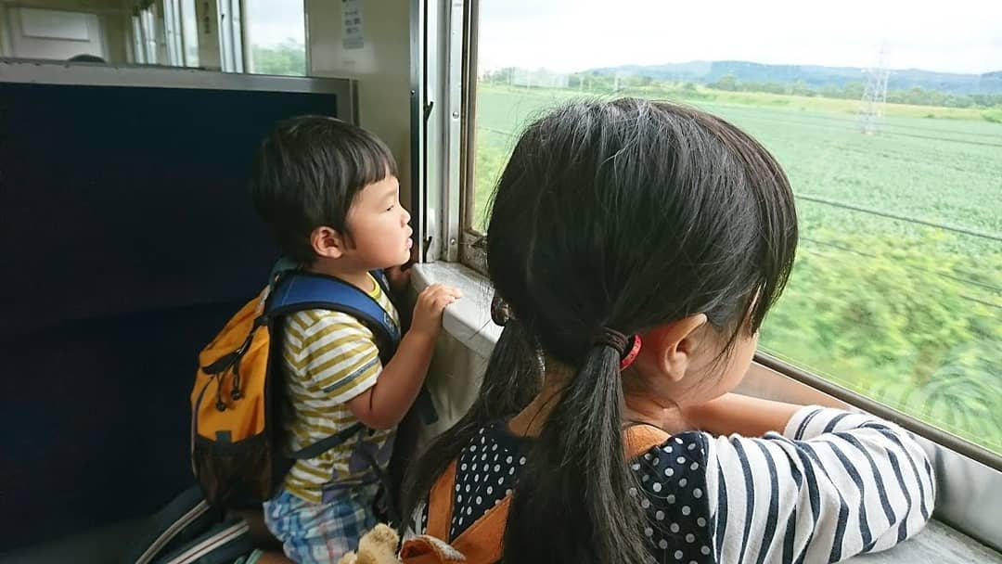
優秀作品賞 山本智子様 撮影地 池田町

Slide 6
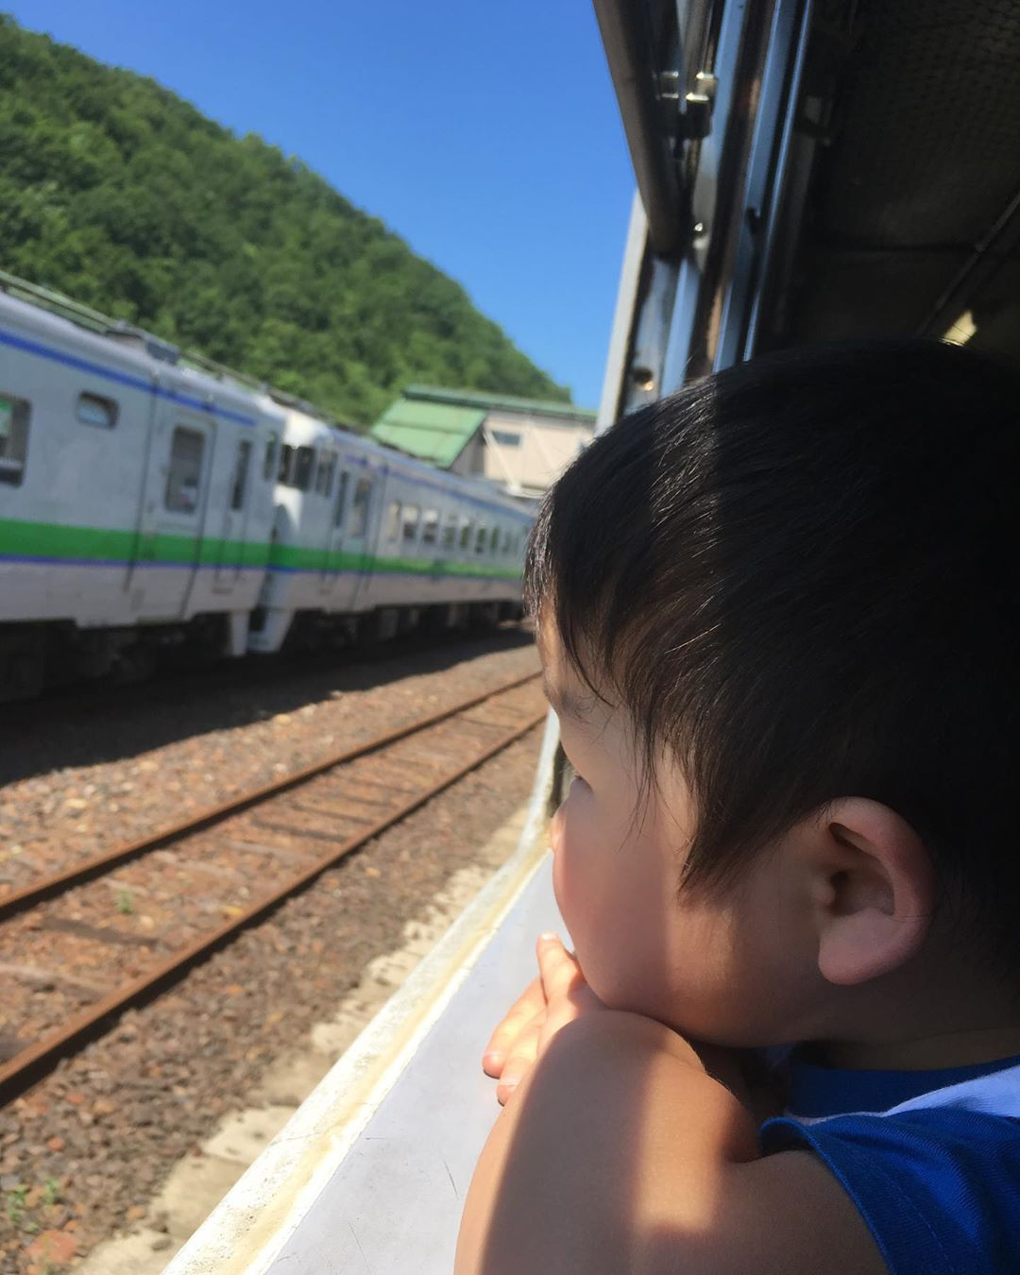
優秀賞 目黒亜紀 様 撮影地 遠軽駅

Slide 7
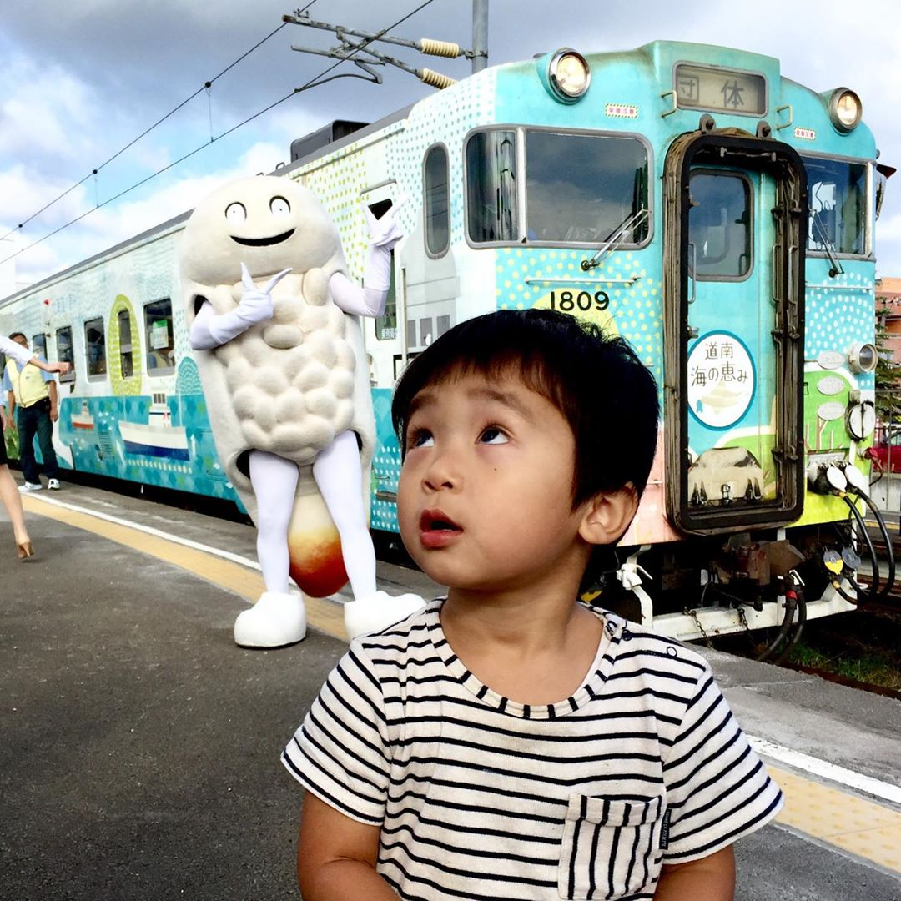
優秀賞 永山 茂 様 撮影地 上磯駅

Slide 8
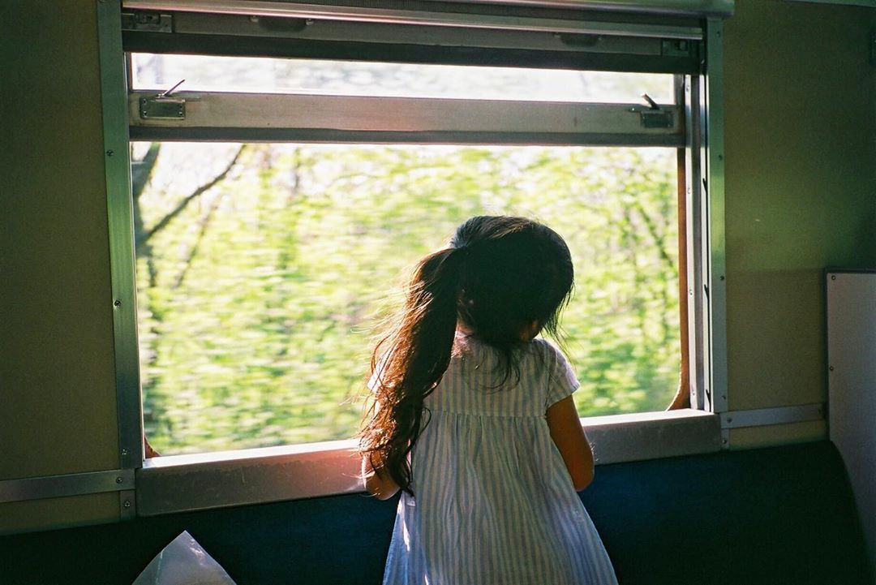
優秀賞 坂本明子 様 撮影地 標茶町

Slide 9
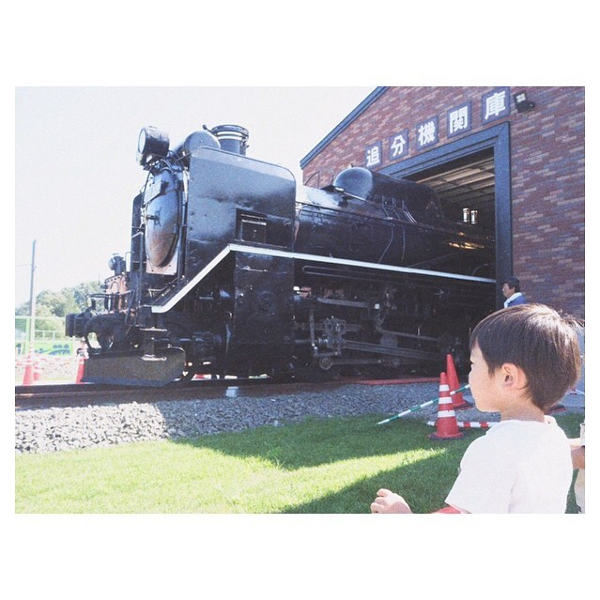
佳作 鳴海梨花 様 撮影地 安平町

Slide 10
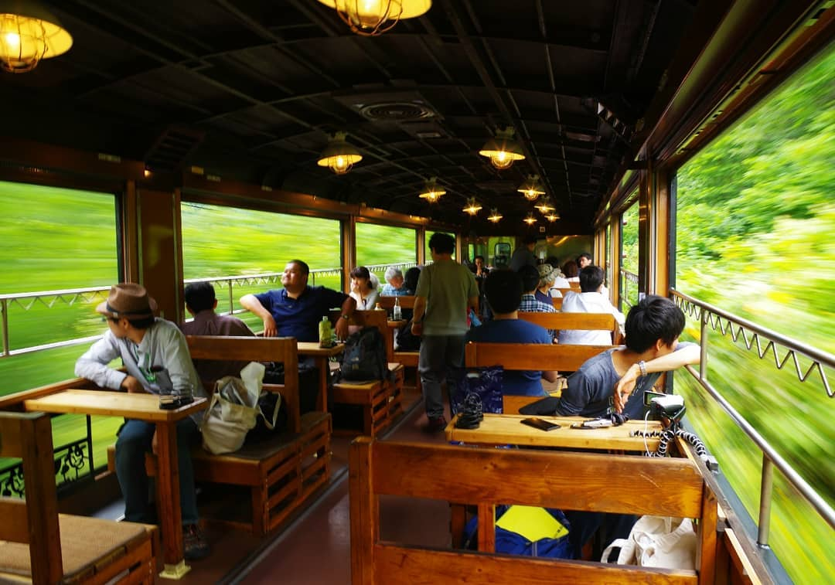
佳作 千葉英介 様 撮影地 宗谷本線「風っこそうや号」

Slide 11
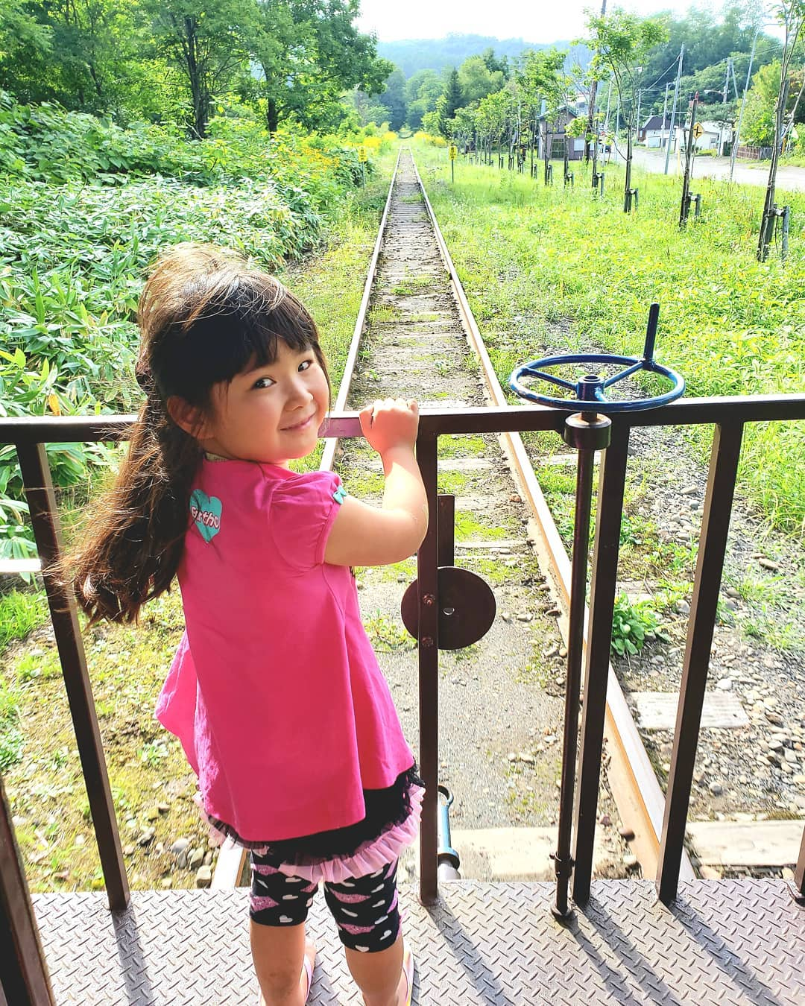
佳作 武田亜美 様 撮影地 三笠鉄道村

Slide 12
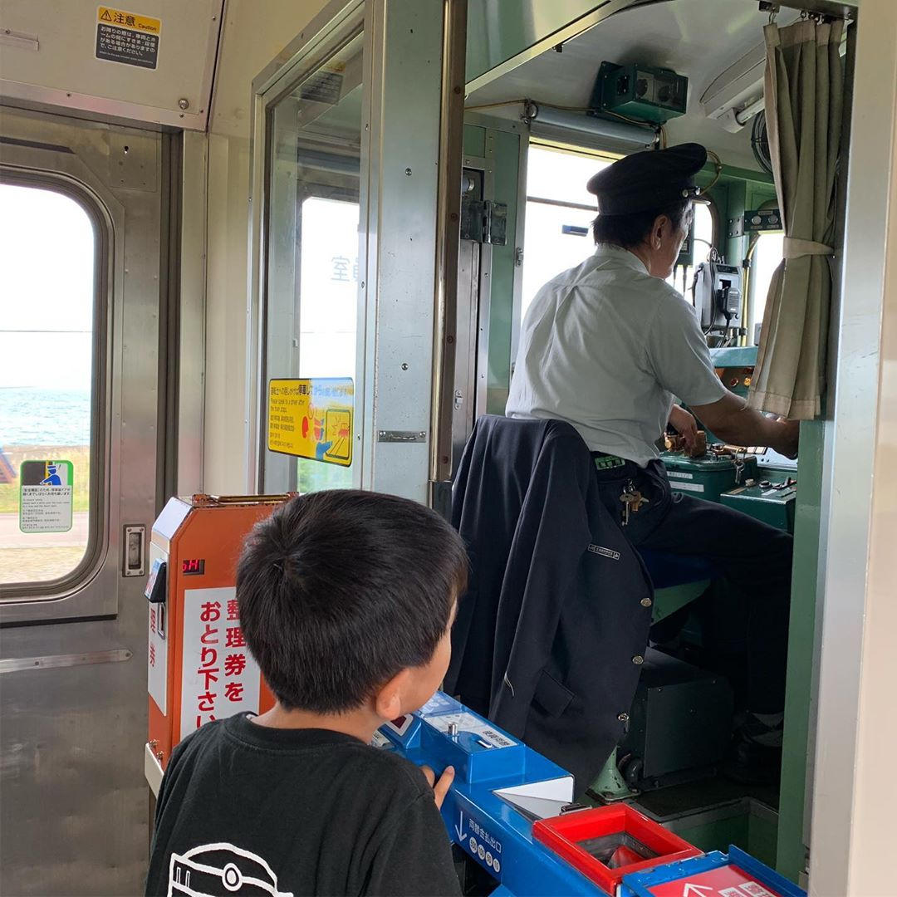
佳作 石川多香 様 撮影地 いさりび鉄道

Slide 13
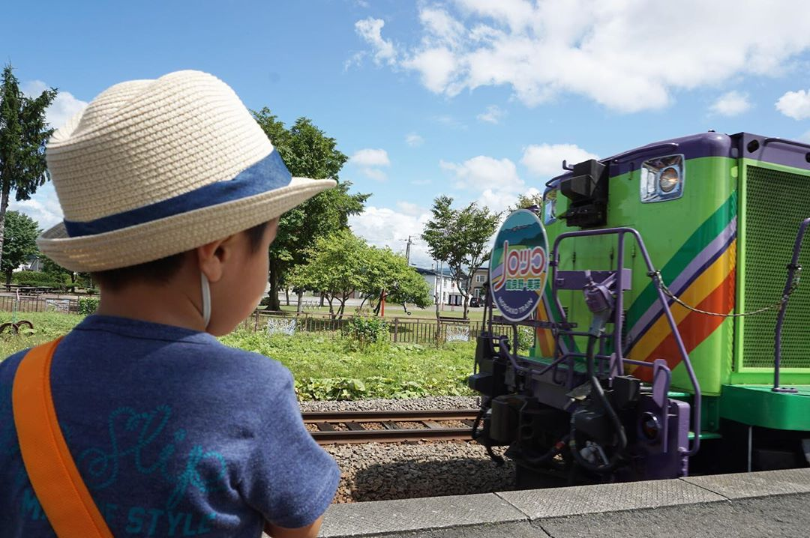
佳作 中村友紀 様 撮影地 美馬牛駅

